Slide 1


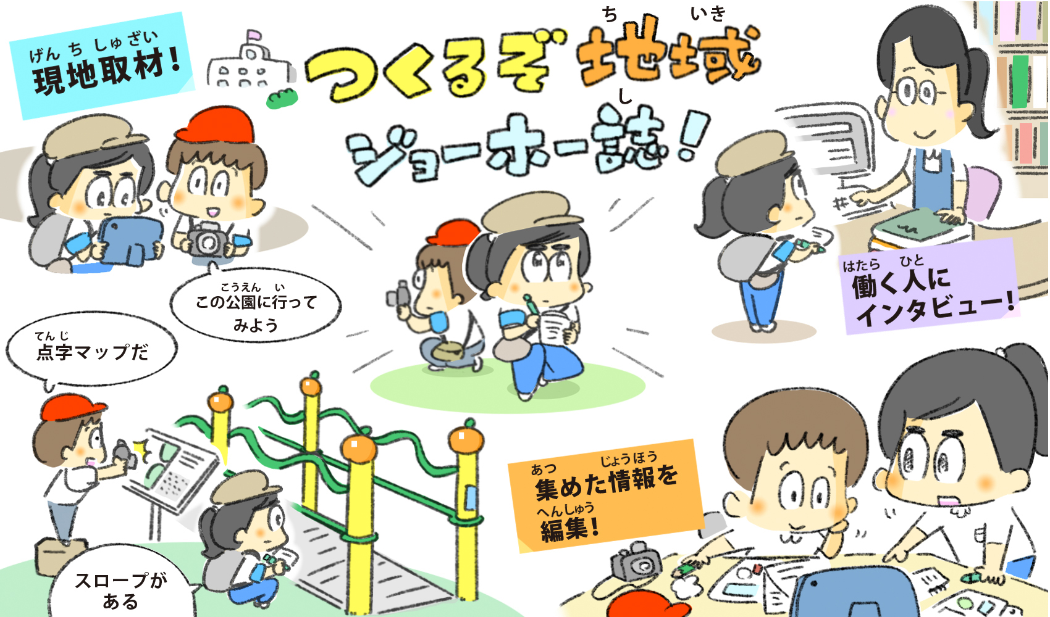
税金の自由研究
地域情報誌の記者になろう！
特集
〇年 〇組 名前記入

Slide 2
調べようと思ったきっかけ
つくるもの・調べること
調べる方法

Slide 3

取材リスト（１まいめ）
まずは・・・
わたしのまちにある“だれでもおでかけスポット”を
思いつくかぎり書き出してみよう！
つぎに・・・書き出したなかから５か所えらんで取材リストをつくろう！
取材先候補① 施設名：
場所：
自宅からの行き方・かかる時間：
利用できる時間： 利用にかかるお金：
何ができるか：
気になること：
取材先候補② 施設名：
場所：
自宅からの行き方・かかる時間：
利用できる時間： 利用にかかるお金：
何ができるか：
気になること：

Slide 4
取材リスト（２まいめ）
取材先候補③ 施設名：
場所：
自宅からの行き方・かかる時間：
利用できる時間： 利用にかかるお金：
何ができるか：
気になること：
取材先候補④ 施設名：
場所：
自宅からの行き方・かかる時間：
利用できる時間： 利用にかかるお金：
何ができるか：
気になること：
取材先候補⑤ 施設名：
場所：
自宅からの行き方・かかる時間：
利用できる時間： 利用にかかるお金：
何ができるか：
気になること：

Slide 5

フィールドワーク用取材ノート
施設名：
訪れた日： 年 月 日 曜日
訪れた時間： 時 分 〜 時 分
今日の天気
◉どんな人が・どのように利用しているか
◉この施設のおすすめポイント
◉だれもが利用しやすいように工夫されているところ
◉わかったこと、特集コーナー・コラム
（もしあれば、どちらかに丸をつけてね）で紹介できそうなこと
◉気になったこと・もっと調べてみたいこと

Slide 6

インタビュー用メモ
施設名：
？
聞きたいこと
教えてくれた人の名前
肩書：
名前：
！
わかったこと

Slide 7







ランキングシート
テーマ
ランキング
１位にえらんだ理由
２位にえらんだ理由
３位にえらんだ理由
４位にえらんだ理由
５位にえらんだ理由

Slide 8

タイトル〇〇
●月号
大特集
特集名〇〇〇〇〇〇〇
サブタイトル〇〇〇〇〇〇〇
《コラム》
タイトル〇〇〇〇〇〇〇〇〇〇〇〇
サブタイトル〇〇〇〇〇〇〇〇〇〇〇〇
《特集》
タイトル〇〇〇〇〇〇〇〇〇〇〇〇
サブタイトル〇〇〇〇〇〇〇〇〇〇〇〇

Slide 9


記者が厳選！
おすすめスポットランキング発表👑
ランキングのテーマ
ランキング
そもそも、だれでもおでかけスポットって？
施設名：
写真：
施設の紹介：
１位にえらんだ理由：
施設名：
写真：
施設の紹介：
２位にえらんだ理由：

Slide 10




施設名：
写真：
施設の紹介：
３位にえらんだ理由：
施設名：
施設名：
施設の紹介：
施設の紹介：
４位にえらんだ理由：
５位にえらんだ理由：
写真：
写真：
コラムタイトル〇〇〇〇
本文〇〇〇〇〇〇〇〇〇〇〇〇〇〇〇〇〇〇〇〇〇〇〇〇〇〇〇〇〇〇〇〇〇〇〇〇〇〇〇〇〇〇〇〇〇〇〇〇〇〇〇〇〇〇〇〇〇〇〇〇〇〇〇〇〇〇〇〇〇〇〇〇〇〇〇〇〇〇〇〇〇〇〇〇〇〇〇〇〇〇〇〇〇〇〇〇〇〇〇〇〇〇〇〇〇〇〇〇〇〇〇〇〇〇〇〇〇〇〇〇〇〇〇〇〇〇〇〇〇〇〇〇〇〇〇〇〇〇〇〇〇〇〇〇〇〇〇〇〇〇〇〇〇〇〇〇〇〇〇〇〇〇〇〇〇〇〇〇〇〇〇〇〇〇〇〇〇〇〇〇〇〇〇〇〇〇〇〇〇〇〇〇〇〇〇〇〇〇〇〇〇〇〇〇〇〇〇〇

Slide 11
サブタイトル〇〇〇〇〇
特集タイトル〇〇〇〇〇
〇〇〇〇〇〇〇〇〇〇〇〇〇〇〇
本文〇〇〇〇〇〇〇〇〇〇〇〇〇〇〇〇〇〇〇〇〇〇〇〇〇〇〇〇〇〇〇〇〇〇〇〇〇〇〇〇〇〇〇〇〇〇〇〇〇〇〇〇〇〇〇〇〇〇〇〇〇〇〇〇〇〇〇〇〇〇〇〇〇〇〇〇〇〇〇〇〇〇〇〇〇〇〇〇〇〇〇〇〇〇〇〇〇〇〇〇〇〇〇〇
写真：
写真：
本文〇〇〇〇〇〇〇〇〇〇〇〇〇〇〇〇〇〇〇〇〇〇〇〇〇〇〇〇〇〇〇〇〇〇〇〇〇〇〇〇〇〇〇〇〇〇〇〇〇〇〇〇〇〇〇〇〇〇〇〇〇〇〇〇〇〇〇〇〇〇〇〇〇〇〇〇〇〇〇〇〇〇〇〇〇〇〇〇〇〇〇〇〇〇〇〇〇〇〇〇〇〇〇〇〇〇〇〇〇〇〇〇〇〇〇〇〇〇〇〇〇〇〇〇〇〇〇〇〇〇〇〇〇〇〇〇〇〇〇〇〇〇〇〇〇〇〇〇〇〇
＜編集後記＞
本文〇〇〇〇〇〇〇〇〇〇〇〇〇〇〇〇〇〇〇〇〇〇〇〇〇〇〇〇〇〇〇〇〇〇〇〇〇〇〇〇〇〇〇〇〇〇〇〇〇〇〇〇〇〇〇〇〇〇〇〇〇〇〇〇〇〇〇〇
［協力してくれた人］
［発行年月日］
［発行者］

